Slide 1
Проект
«Развитие связной речи через театрализованную деятельность»
Выполнила: Ластовкина Л.В.,воспитатель

Slide 2
Тема: «Путешествие в мир сказок»
Цель: развитие связной речи и эмоциональности у детей старшего дошкольного возраста средствами театрализованной деятельности.
Задачи:
Совершенствовать диалогическую и монологическую форму речи детей старшей группы;
Воспитывать артистические качества, раскрыть творческий потенциал детей, вовлекая их в различные театрализованные представления;
Развивать эмоциональность и выразительность речи детей через театрализованную игру.

Slide 3
Продолжительность проекта: краткосрочный.
Состав участников: групповой.
Участники проекта: дети, воспитатели, родители

Slide 4
Этапы реализации проекта
Подготовительный этап
Подбор методической литературы по данной теме, информации для теоретической части проекта, разработка конспекта НОД.
Подбор художественной литературы, материалов для театральной деятельности, дидактических речевых игр, иллюстративного материала.
Формулирование целей и задач проекта.
Изучить насколько готовы родители к активному сотрудничеству.

Slide 5
2. Основной этап
с детьми:
Знакомство детей с искусством театра и его видами
Игры- имитации и импровизации
Чтение художественной литературы
Театрализация
Беседы и рассуждения
Дидактические игры
Рисование
Лепка
Разыгрывание разнообразных сказок и ситуаций
Взаимодействие с родителями:
Папка раскладка «Роль сказки в развитии и воспитании ребёнка»
Подготовка к постановке сказки «Красная шапочка и серый волк на новый лад»

Slide 6
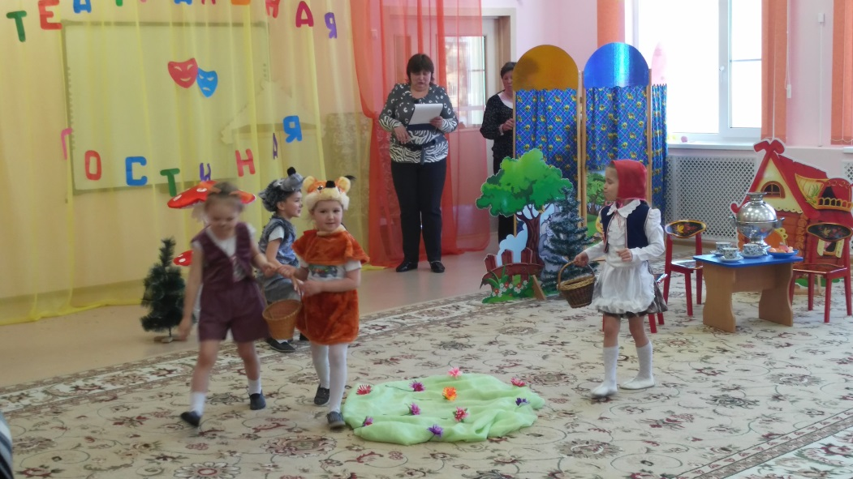
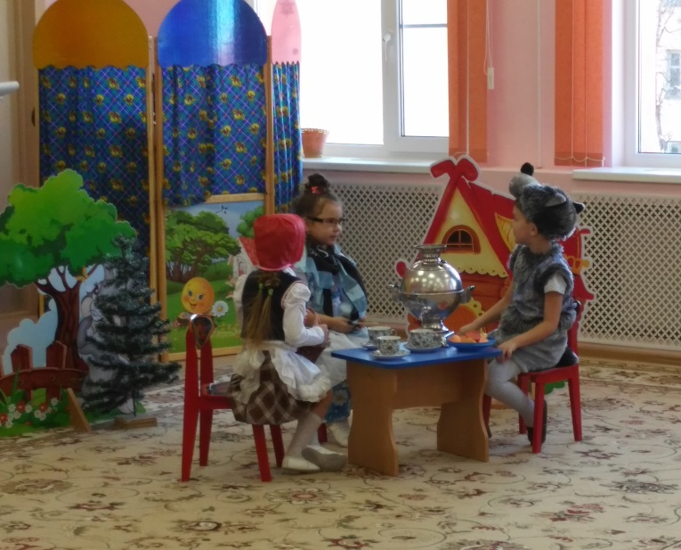
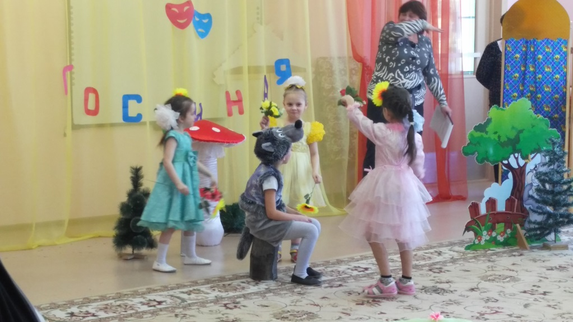
3. Заключительный этап
Показ сказки «Красная шапочка и серый волк на новый лад»

Slide 7
В результате реализации проекта:
Повысился интерес детей к театру и театрализованным играм
Улучшился уровень развития связной речи
Раскрылся творческий потенциал детей

